Slide 1
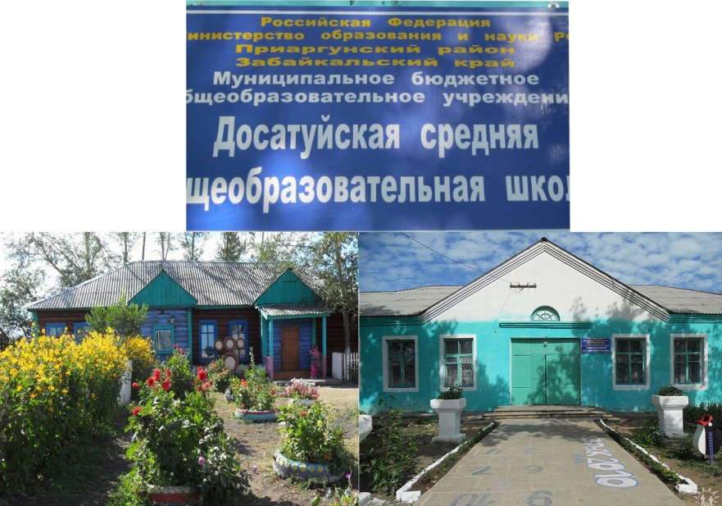
Летопись Досатуйской средней
общеобразовательной школы
Школа сегодня…

Slide 2
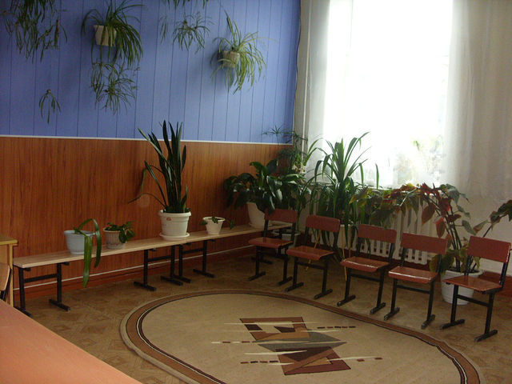
Кабинет психолога

Slide 3
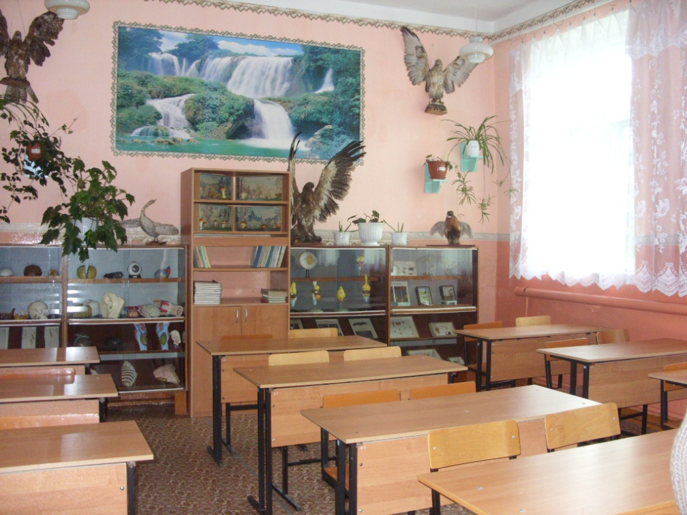
Кабинет биологии

Slide 4
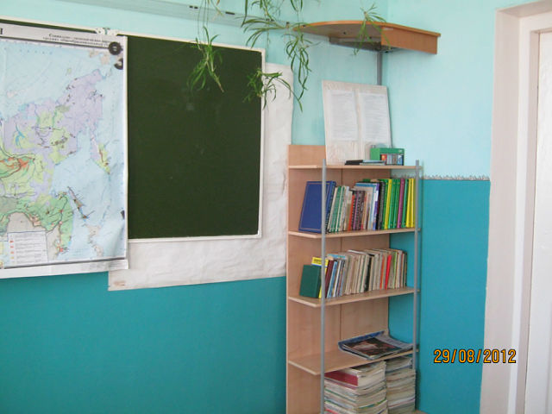
Кабинет географии

Slide 5
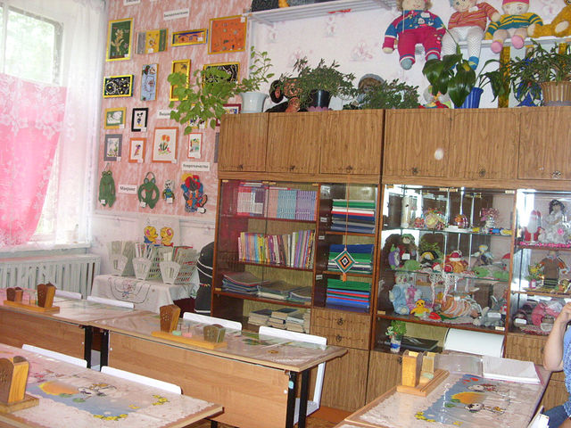
Кабинет технологии

Slide 6
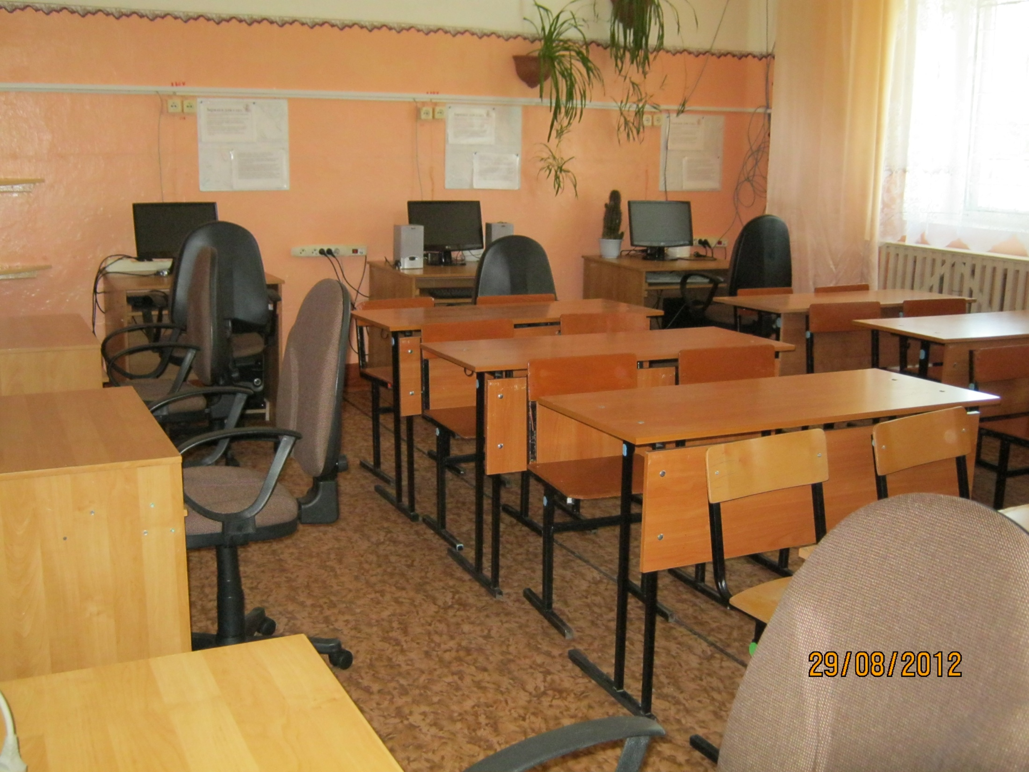
Кабинет информатики

Slide 7
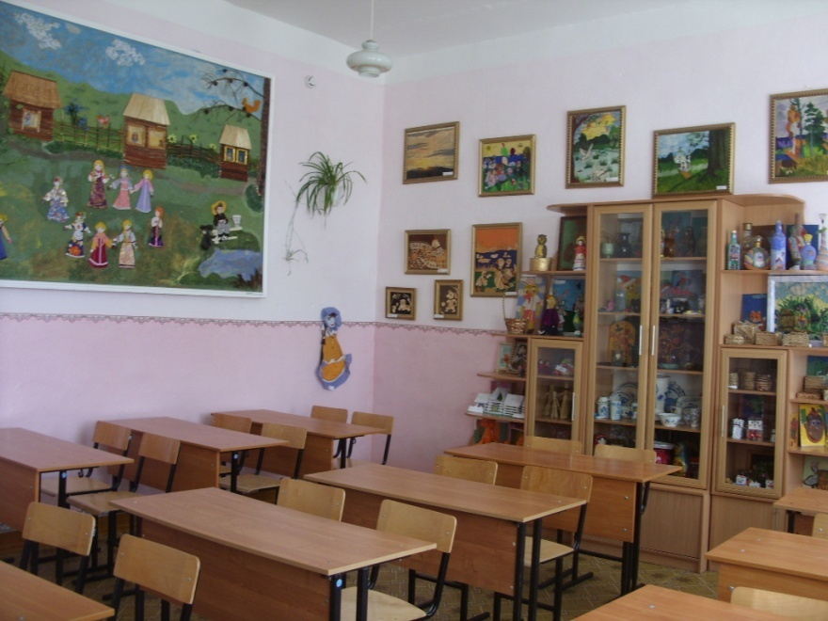
Кабинет ИЗО

Slide 8
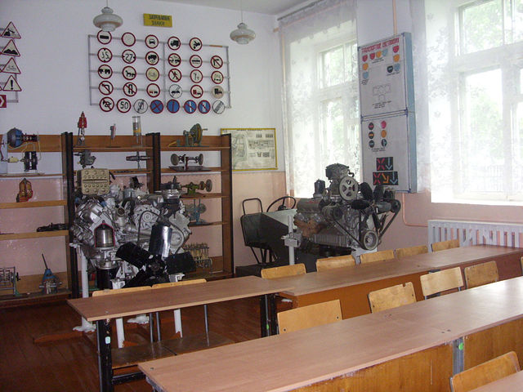
Кабинет автодела

Slide 9
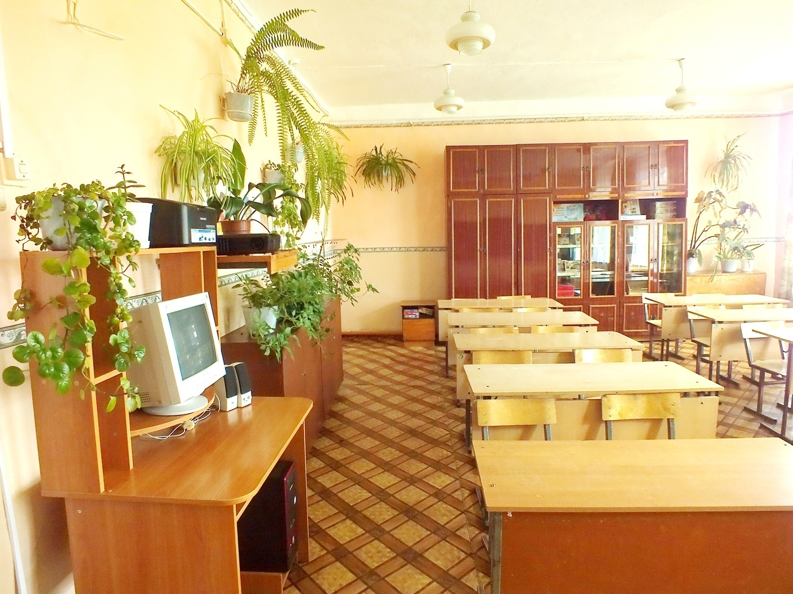
Кабинет начальных классов

Slide 10
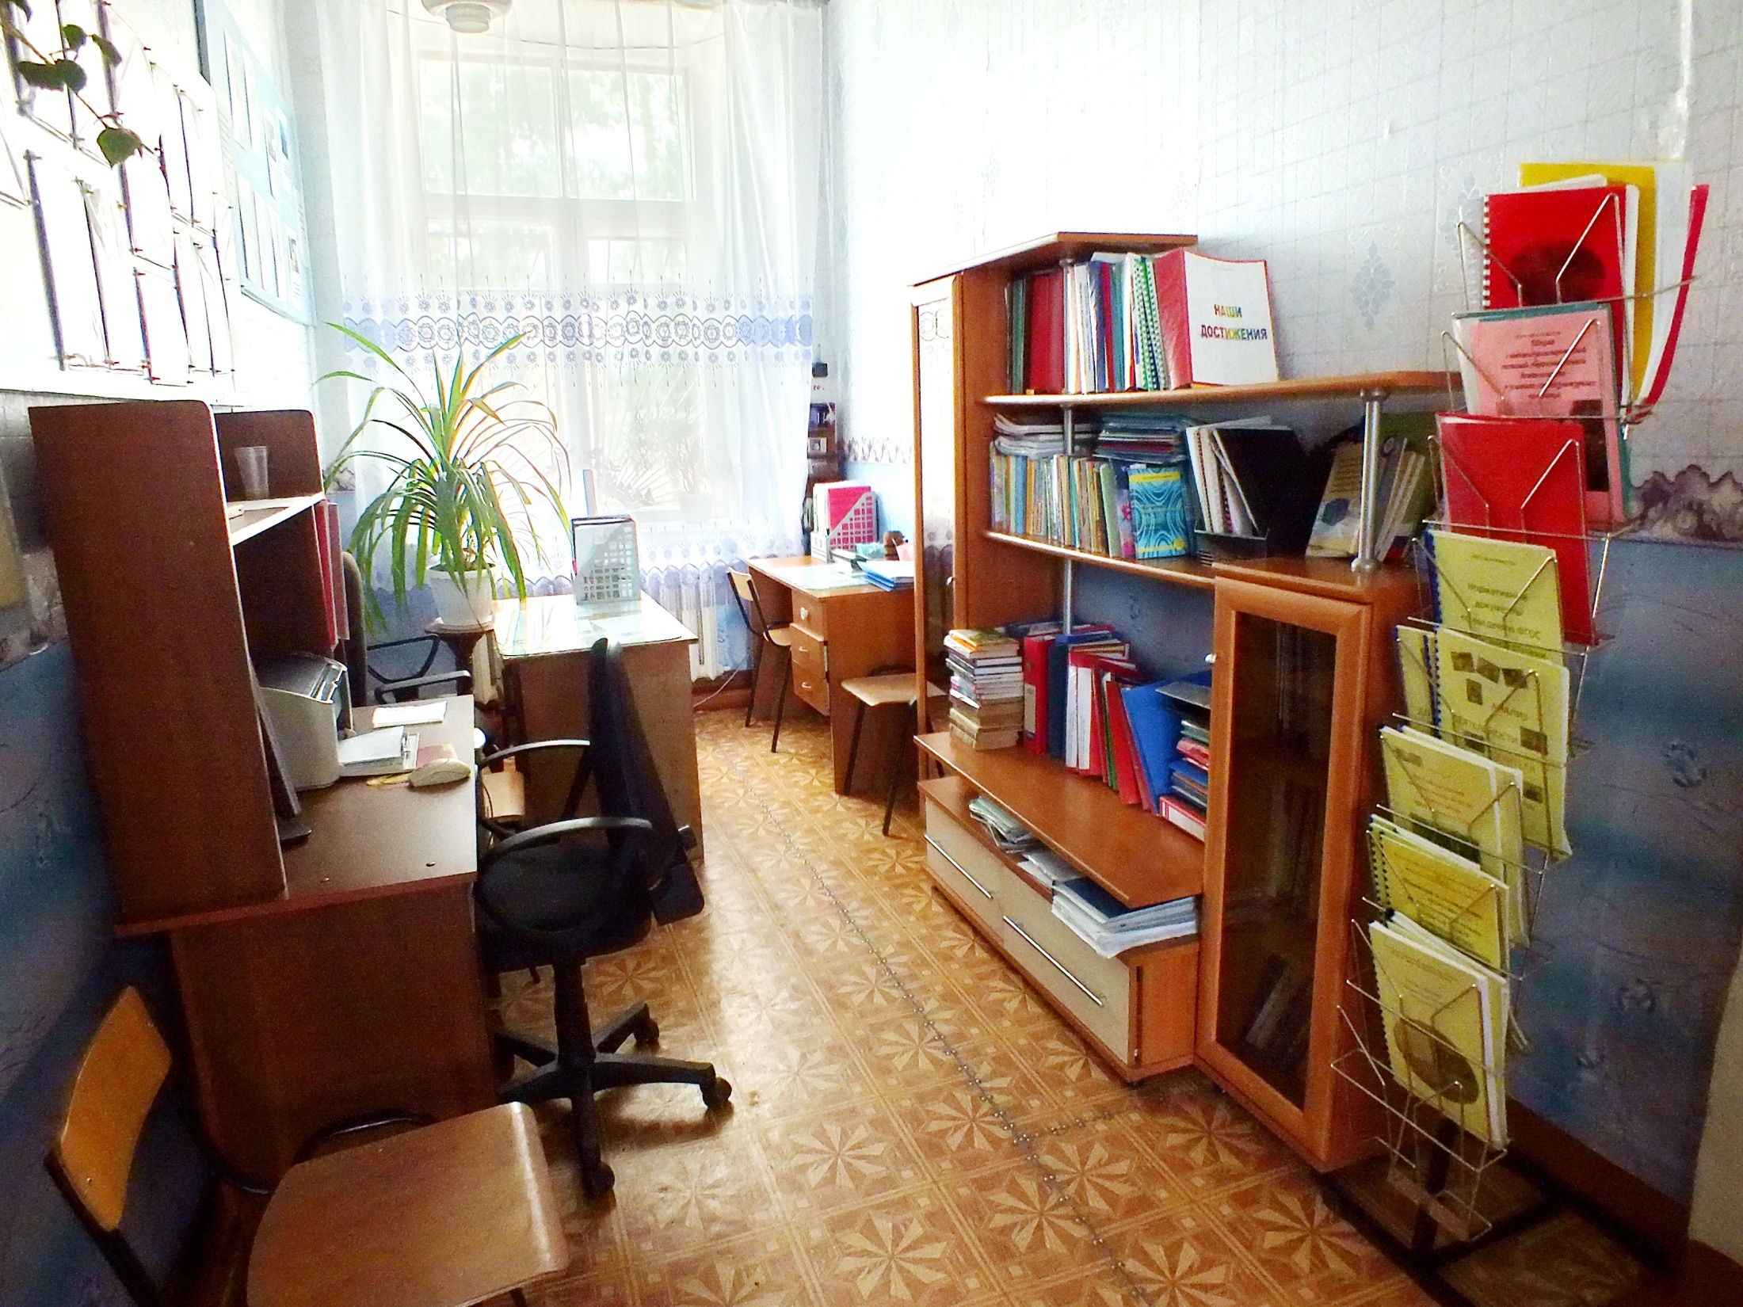
Методический кабинет

Slide 11
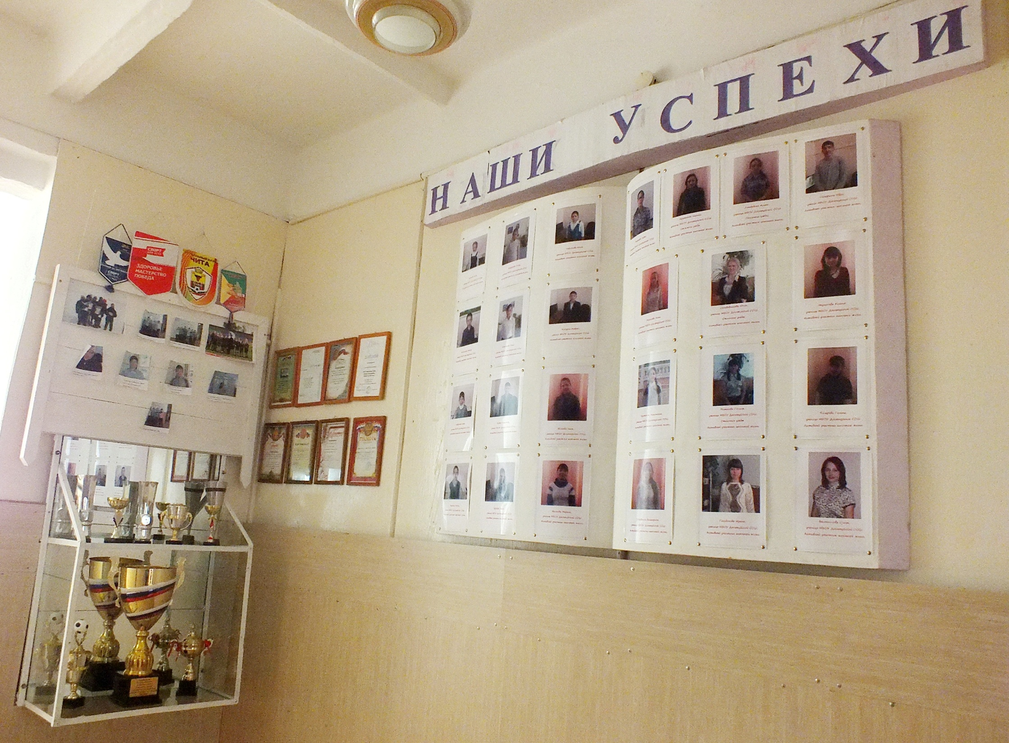
Достижения школы

Slide 12
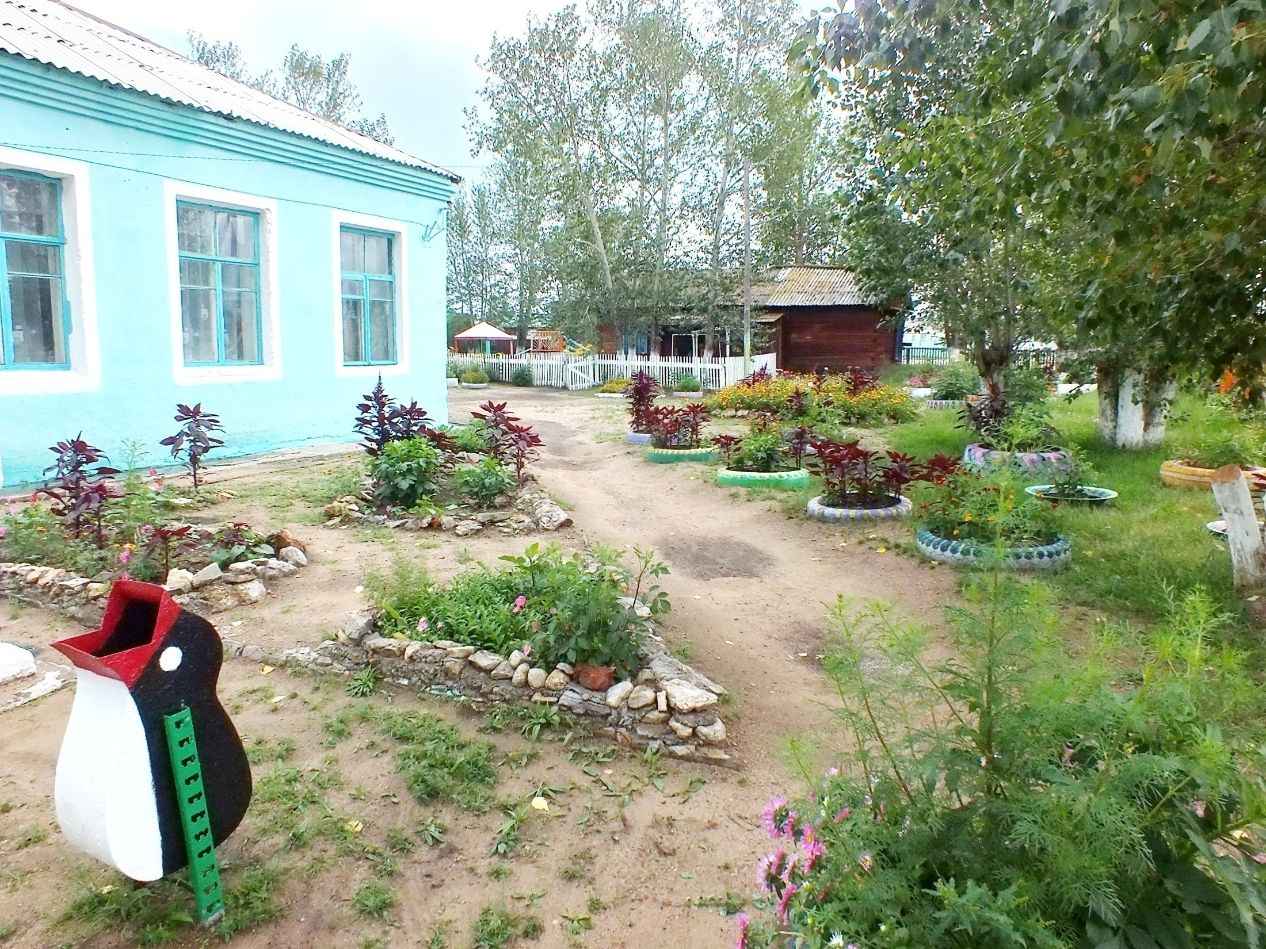
Пришкольный участок

Slide 13
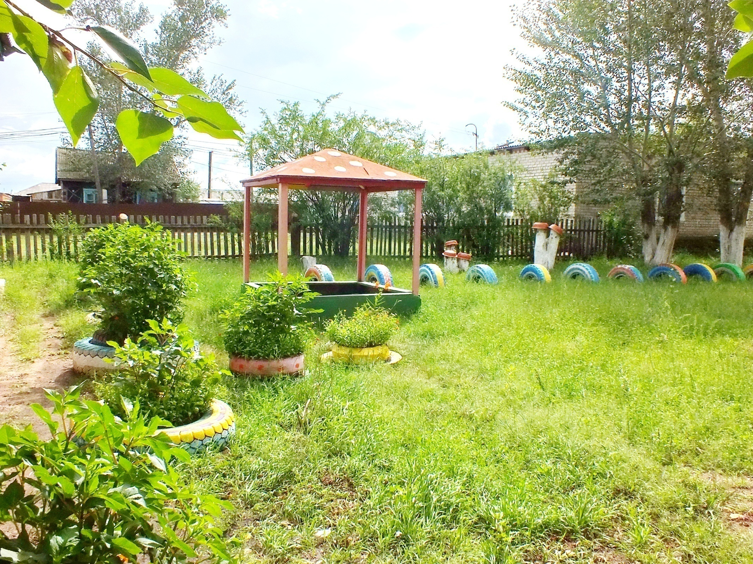
Пришкольный участок

Slide 14
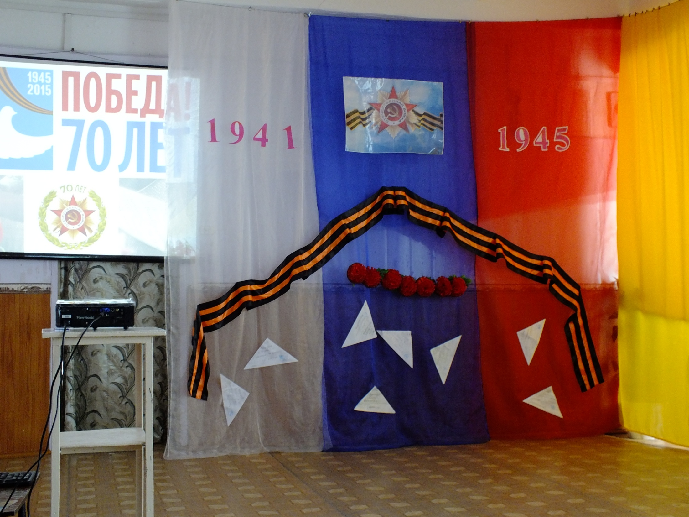
Школа сегодня…

Slide 15
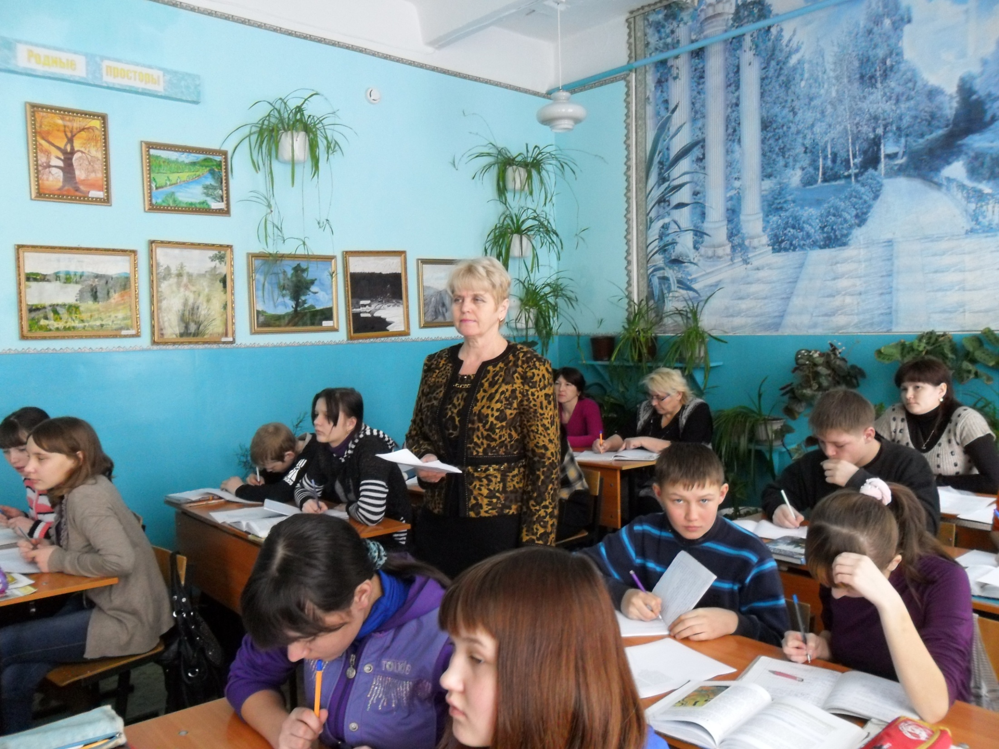
Школа сегодня…

Slide 16
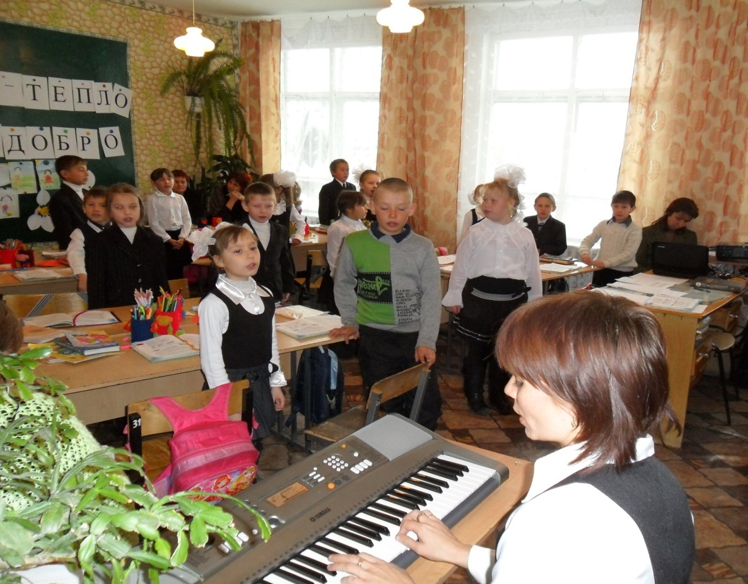
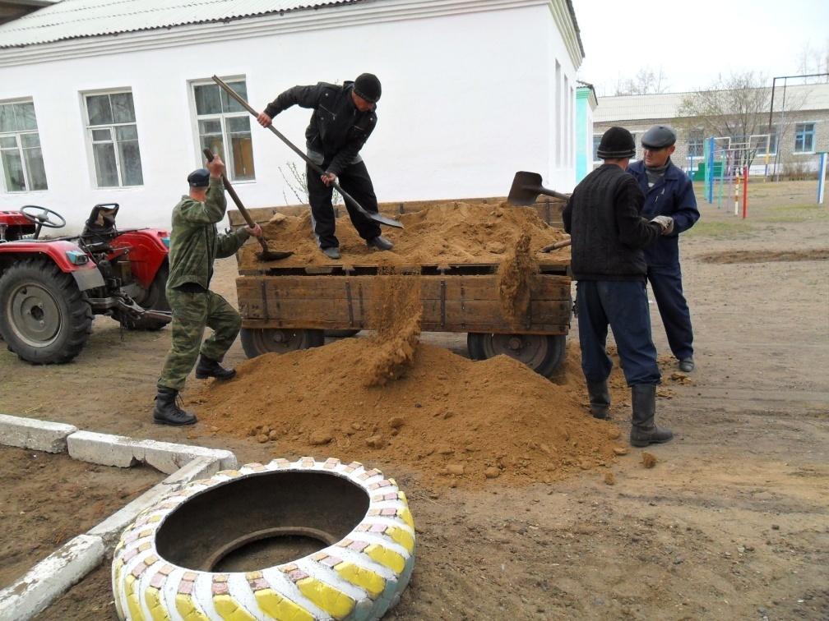
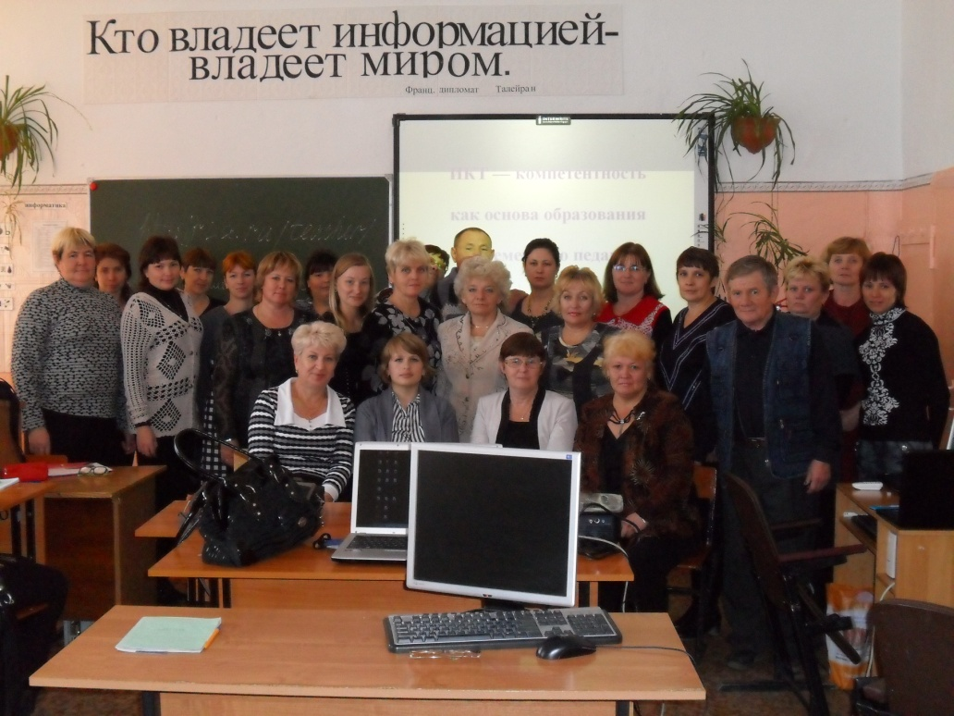
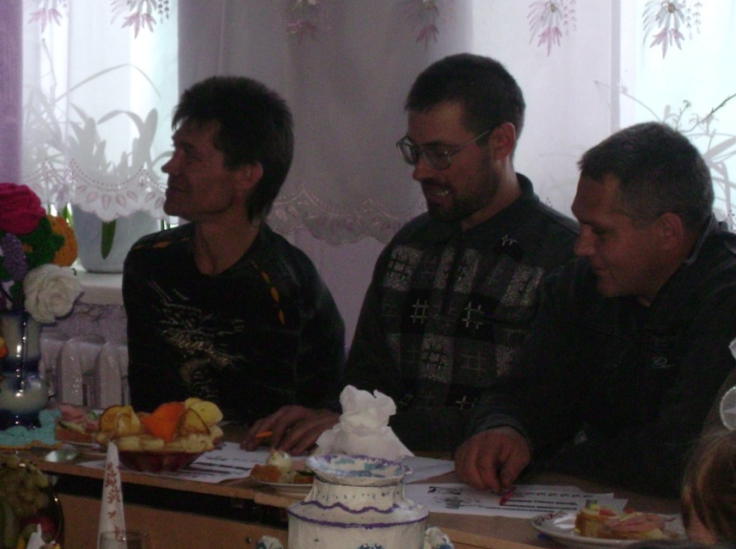
Школа сегодня…

Slide 17
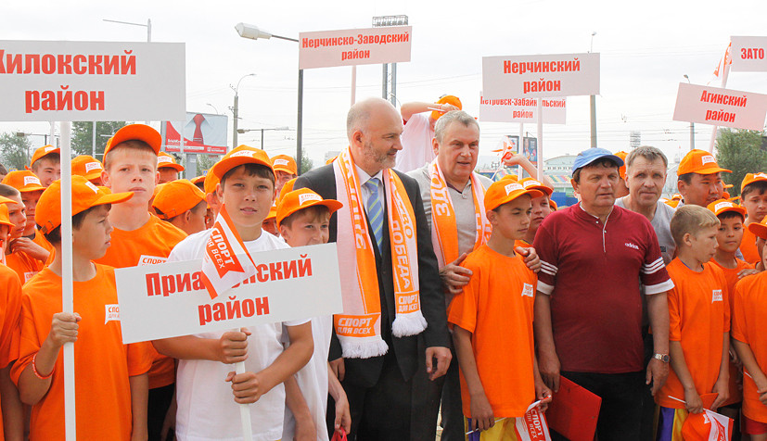
Команда Досатуйской школы – участница губернаторского проекта «Спорт для всех»

Slide 18
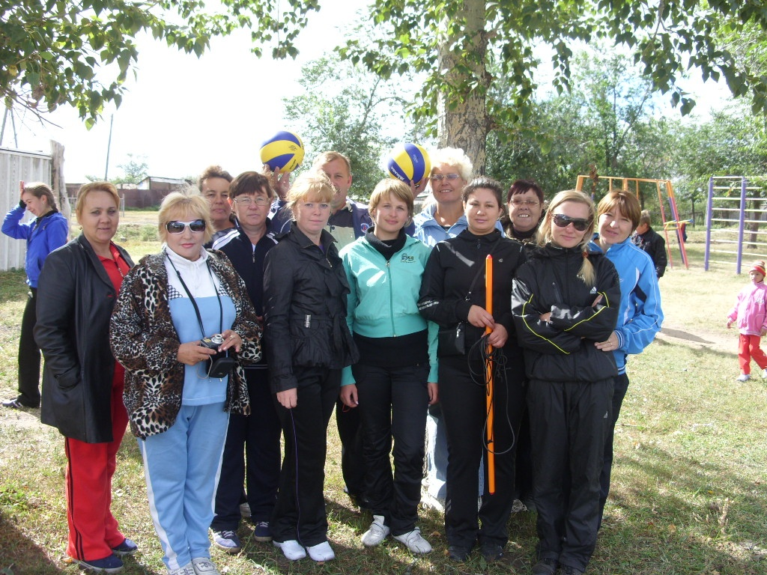
Школа сегодня…

Slide 19
Продолжение
следует…

